Slide 1

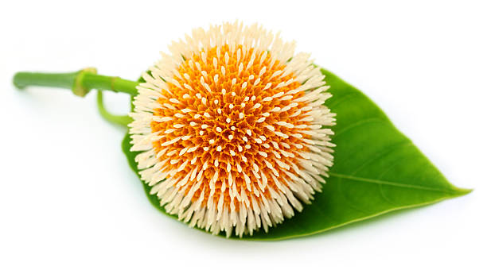
সবাইকে ফুলের শুভেচ্ছা।

Slide 2
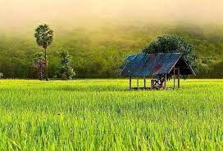
স
বা
ই
কে
স্বা
গ
ত
পাঠ উপস্থাপনায়: বিপুল চন্দ্র মজুমদার
ইন্সট্রাক্টর, উপজেলা প্রাইমারি এডুকেশন ট্রেনিং সেন্টার, আগৈলঝাড়া, বরিশাল

Slide 3
পাঠ পরিচিতি
তৃতীয় অধ্যায়
খাদ‌্য
পৃষ্ঠা (22-25)

Slide 4
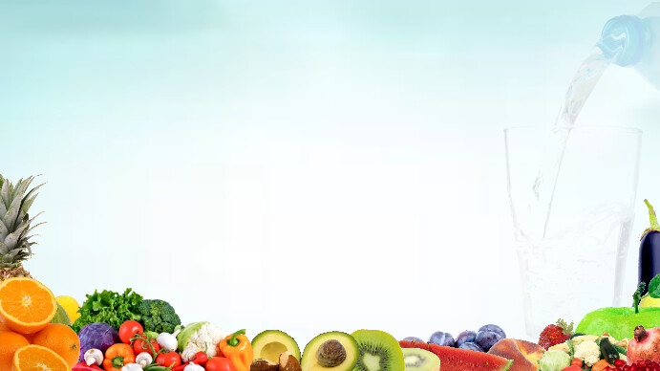

এ অধ্যায়ে যা শিখব
১
সুষম খাদ‌্য
২
সুষম খাদ‌্য গ্রহণের প্রয়োজনীয়তা
৩
সময়মতো খাদ্য গ্রহণের গুরুত্ব
৪
খাদ্য সংরক্ষণ
৫
খাদ্য সংরক্ষণের গুরুত্ব

Slide 5
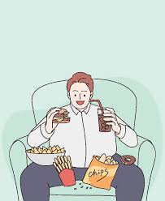
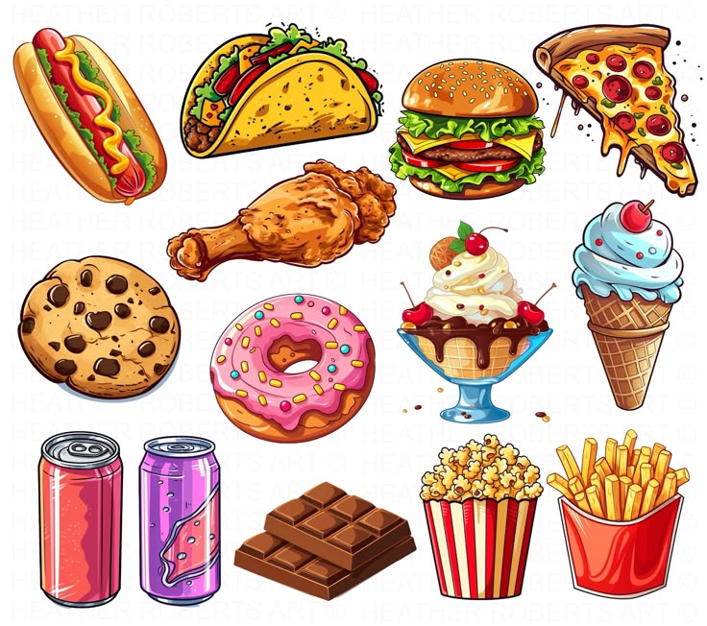
চলো একটি ছড়া পড়ি
খিদে
লুৎফর রহমান রিটন
আব্দুল হাই
করে খাই খাই
এক্ষুণি খেয়ে বলে
কিছু খাই নাই।

Slide 6
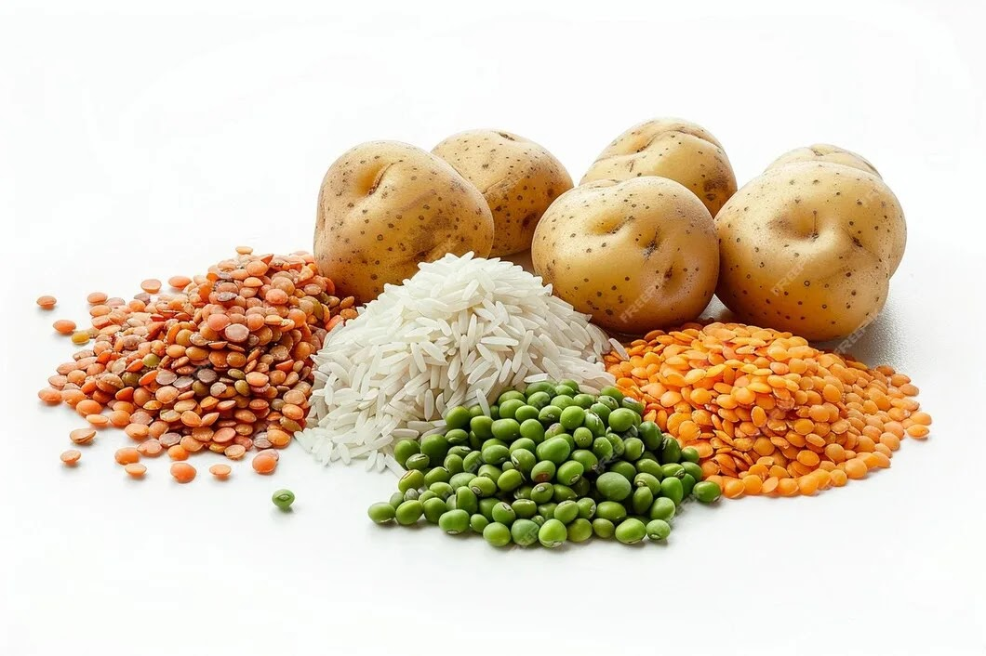
আব্দুল হাই যে খাবার খায়-এগুলো কি সুষম খাদ্য?
শর্করা

Slide 7
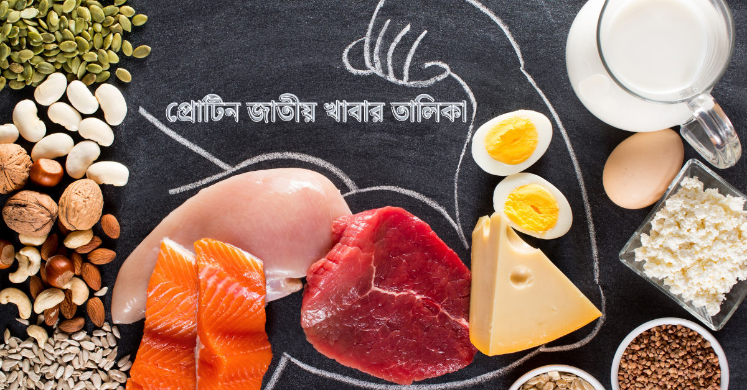
প্রোটিন

Slide 8
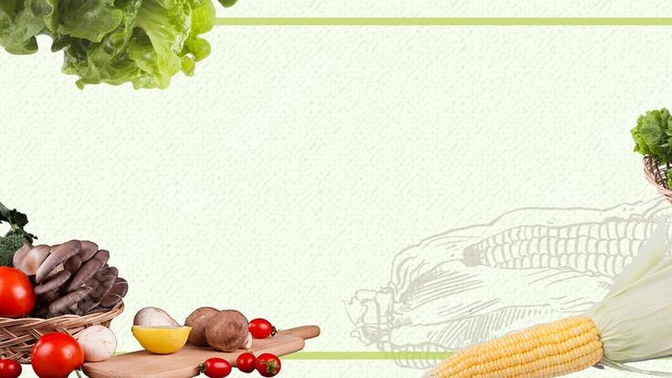
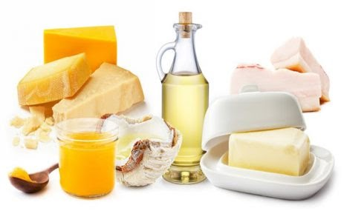
স্নেহ

Slide 9
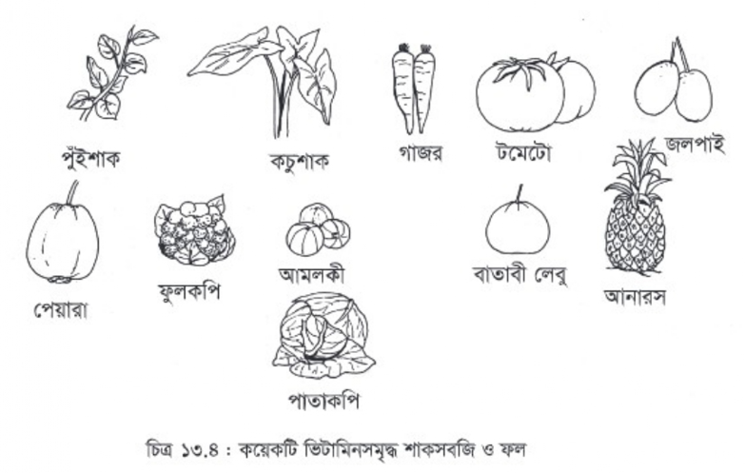
ভিটামিন

Slide 10
খাদ্যের উপাদান
আমিষ
শর্করা
ভিটামিন
স্নেহ
খনিজ লবন
পানি

Slide 11
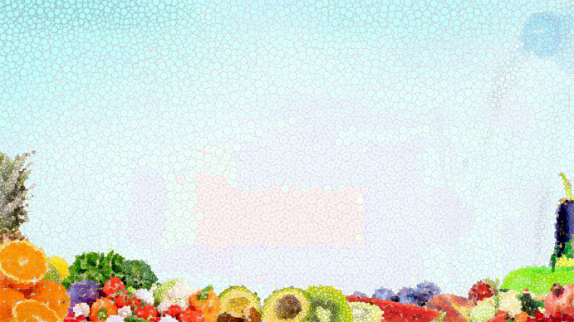
বিভিন্ন প্রকার খাদ‌্য উপাদান সম্পর্কে আরও ভালোভাবে জানি
আমিষ
শর্করা
তেল ও চর্বি
ভিটামিন

Slide 12
বিভিন্ন প্রকার খাদ‌্য উপাদান সম্পর্কে আরও ভালোভাবে জানি
খনিজ লবন
পানি

Slide 13

সুষম খাদ্য কাকে বলে?
সুষম খাদ‌্য
সুষম খাদ্য হলো এমন এক ধরনের খাবার যেখানে শরীরের জন্য প্রয়োজনীয় ছয়টি উপাদান-শর্করা, আমিষ, স্নেহ, ভিটামিন, খনিজ লবণ ও পানি সঠিক পরিমাণে ও অনুপাতে উপস্থিত থাকে এবং যা দেহের সামগ্রিক পুষ্টির চাহিদা পূরণ করে। সুষম খাদ্য গ্রহণ করলে শরীর সুস্থ থাকে, শক্তি উৎপন্ন হয়, দেহের ক্ষয়পূরণ হয় এবং রোগ প্রতিরোধ ক্ষমতা বৃদ্ধি পায়।

Slide 14
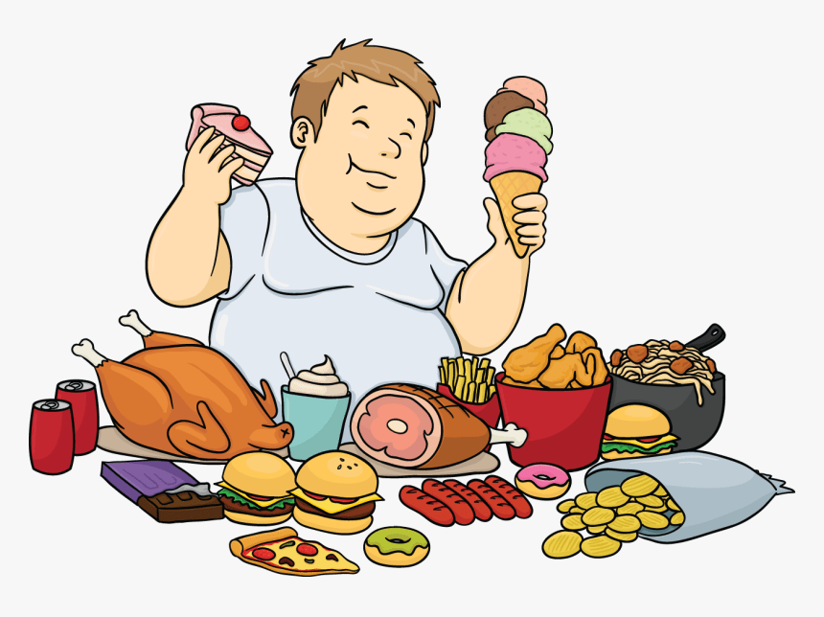
সুষম খাদ‌্য কেন প্রয়োজন?
১
শরীরকে সুস্থ ও সবল রাখা
২
শরীর বৃত্তীয় কর্মশক্তি প্রদান
৩
তাপ উৎপাদন ও কাজ করার শক্তি প্রদান
৪
রোগ প্রতিরোধ ক্ষমতা তৈরি
৫
দেহের বৃদ্ধিসাধন ক্ষয়পূরণ ও সুরক্ষা প্রদান

Slide 15
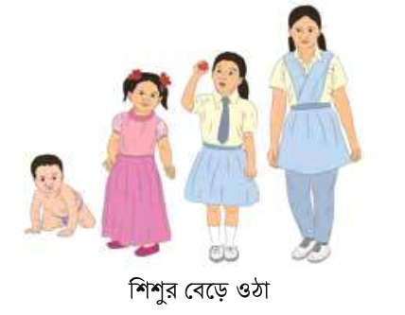

Slide 16



শূন্যস্থান পূরণ কর
১. খাদ্য আমাদের দেহে শক্তি উৎপাদন, __________ ও বৃদ্ধি সাধন করে।
২. স্বাস্থ্য সুরক্ষিত রাখার জন্য দৈহিক গড়ন বা __________ অনুযায়ী খাদ্য গ্রহণ করা প্রয়োজন।
৩. গৃহীত খাদ্যে পরিমিত পরিমাণে শর্করা, প্রোটিন, স্নেহ, ভিটামিন, খনিজ ও __________ থাকতে হয়।
৪. খাদ্যের মান ও সতেজতা অক্ষুণ্ণ রাখার জন্য আমরা খাদ্য __________ করি।
৫. যেসব খাবারে সকল পুষ্টি উপাদান পরিমিত পরিমাণে থাকে, তাকে __________ খাদ্য বলে।
৬. ভাত ও রুটি হলো __________ জাতীয় খাদ্যের প্রধান উৎস।
৭. মাছ, মাংস ও ডিম থেকে আমরা পর্যাপ্ত __________ পাই।
৮. শিশু, গর্ভবতী মা ও বয়স্ক ব্যক্তির পুষ্টি চাহিদার __________ আছে।
৯. গর্ভবতী মায়েদের শরীরে আরেকটি শিশুর __________ হয়, তাই তাদের বাড়তি পুষ্টি প্রয়োজন।
১০. বয়স বাড়লে শরীরে __________ কমে যায়, তাই বয়স্কদের সহজপাচ্য খাবার দরকার।
১. ক্ষয়পূরণ ২. কাজের ধরন ৩. পানি ৪. সংরক্ষণ ৫. সুষম ৬. শর্করা ৭. আমিষ (বা প্রোটিন) ৮. ভিন্নতা ৯. বৃদ্ধি ১০. শক্তি

Slide 17
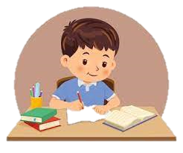



বাড়ির কাজ
১। সুষম খাদ্য কী? আমাদের শরীরের জন্য সুষম খাদ্য প্রয়োজন কেন, তা চারটি বাক্যে লেখো।
২। একটি শিশুর (৬ থেকে ১২ বছরের) সুষম খাদ্য তালিকা তৈরি কর।

Slide 18





ধন্যবাদ
Suchira Alam

